Slide 1

ЗДОРОВЫЙ ОБРАЗ ЖИЗНИ
Муниципальное бюджетное дошкольное образовательное учреждение города Костромы «Детский сад № 4»
Инструктор по физической культуре: Перова Екатерина Сергеевна

Slide 2
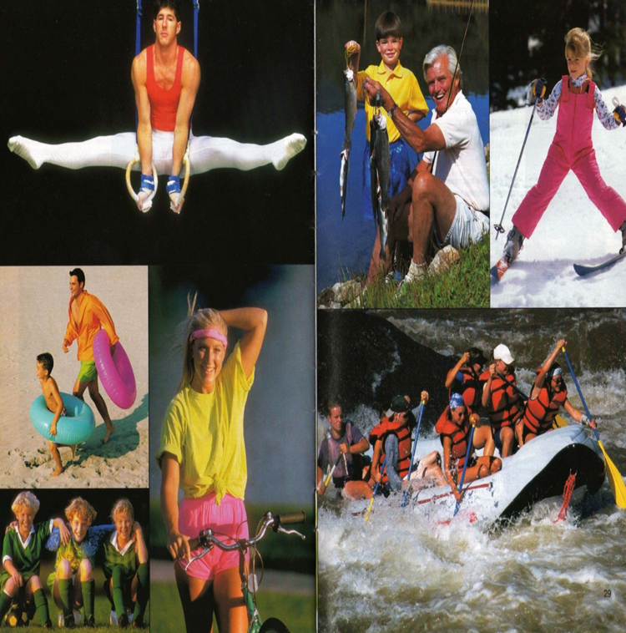
«Я здоровье берегу – сам себе я помогу»
Я УМЕЮ ДУМАТЬ,
Я УМЕЮ РАССУЖДАТЬ,
ЧТО ПОЛЕЗНО ДЛЯ ЗДОРОВЬЯ,
ТО И БУДУ ВЫБИРАТЬ!

Slide 3

Главные факторы здоровья:
движение;
питание;
режим;
закаливание

Slide 4
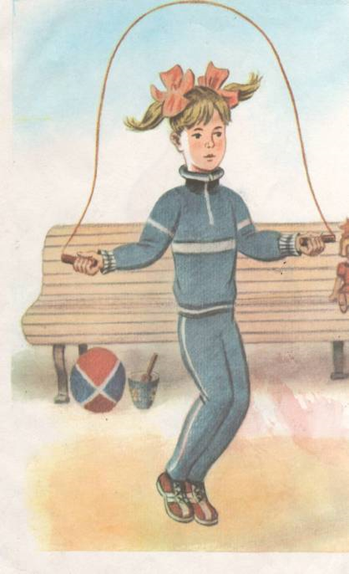
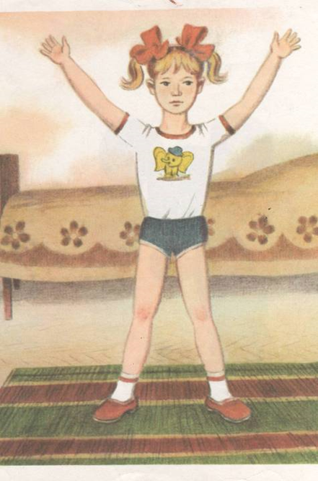

«Профилактика лечения в бесконечности движения»
Занимайтесь физкультурой и спортом!

Slide 5
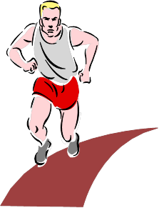
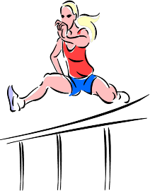

Если не бегать, пока здоров, придется побегать, когда заболеешь. Движение – это жизнь.
Вопросы: а) Почему нужно много двигаться? б) Чем полезны зарядка, занятие спортом, игры на свежем воздухе?

Slide 6


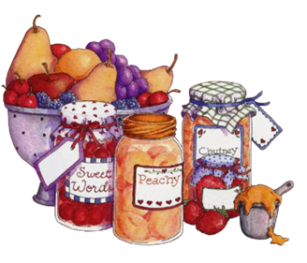
Правильное питание - залог здоровья!
Для жизни нам нужна энергия, и мы получаем её из еды и питания.
Каждый вид продуктов полезен по - своему. Очень важно, чтобы мы употребляли в правильной пропорции все необходимые продукты.

Slide 7



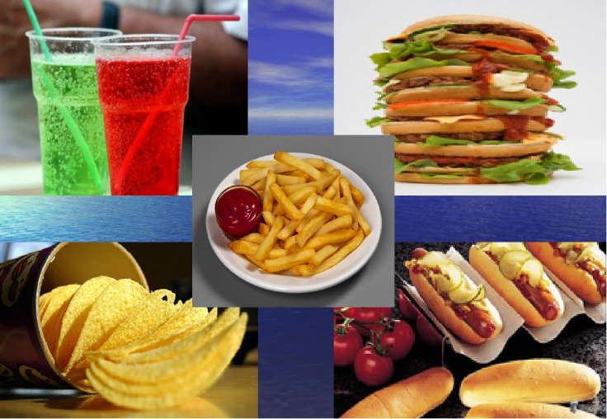
Как правильно питаться?
Нам надо есть примерно 4 раза в день. Каждый раз пища должна содержать всё, что нужно нашим клеткам.
Не увлекайтесь!

Slide 8
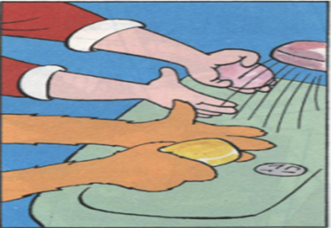



Как правильно чистить зубы?
А почему нужно мыть руки, овощи и фрукты?
Зубы нужно чистить 2 раза в день, утром и вечером, качественной зубной пастой и щеткой.

Slide 9

У природы есть закон – счастлив будет только тот, кто здоровье сбережет. Прочь гони-ка все хворобы! Поучись-ка быть здоровым!

Slide 10



Берегите зрение!

Slide 11

Режим, одно из главных слагаемых здорового образа жизни
Режим дня – это правильное
распределение времени, на основные жизненные
потребности человека.

Slide 12


Как проснулся, так вставай,
Лени волю не давай,
И зарядку выполняй.
На зарядку солнышко поднимает нас,
Поднимаем руки мы
По команде «Раз!»

Slide 13
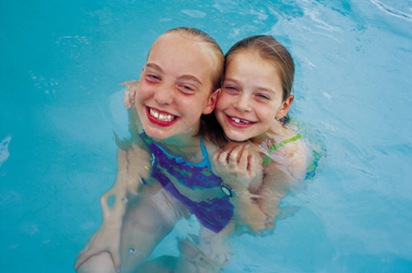

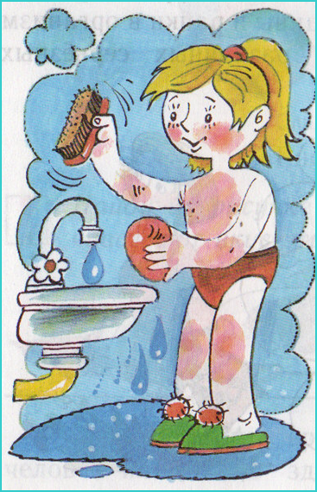
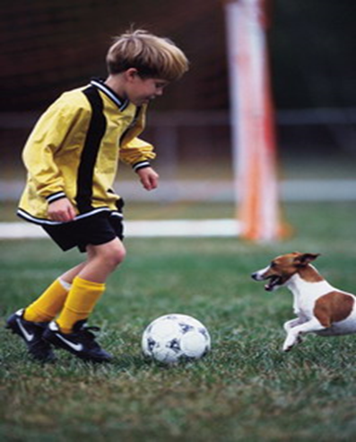

Если хочешь быть здоров – закаляйся!

Slide 14

Здоровье- счастье!

Slide 15
СПАСИБО ЗА ВНИМАНИЕ

